Slide 1


Comissão Municipal de Proteção Civil de setúbal
03 agosto 2018, Casa da Baía, Setúbal

Slide 2
Plano Defesa da Floresta Contra Incêndios - 2018

Slide 3
Prevenção
Designação | Nºs
Propriedades verificadas e alvo de sensibilização | 1900
Notificações a Privados | 1035
Cumprimentos Verificados | 810
Terrenos Municipais Limpos | 170 ha
Terrenos Privados limpos/faixas de gestão | 25 ha
Autos de Notícia SMPCB/Fiscalização | 16
Autos de Contra Ordenação GNR-NPA | 7

Slide 4
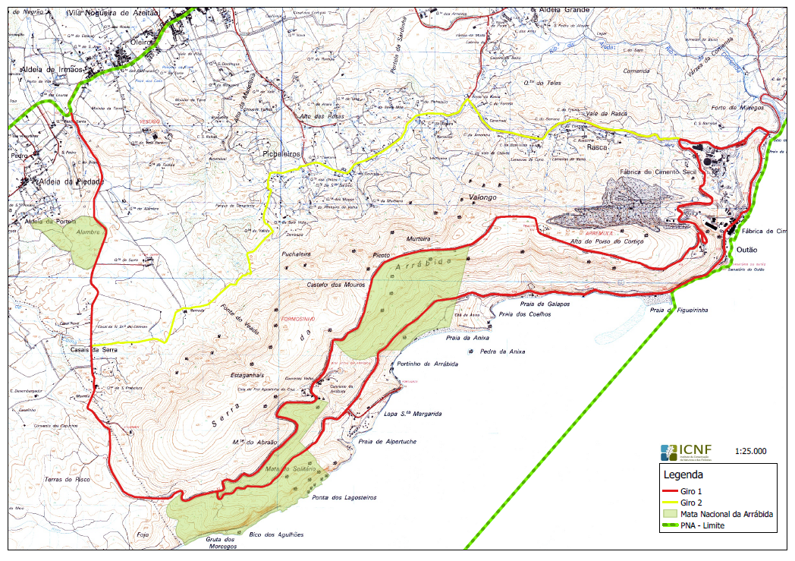
Vigilância
Vigilantes da Natureza (ICNF/PNA)
  Duas equipas
    3 Elementos na Serra da Arrábida
    2 elementos no Estuário do Sado
Protocolo FAUNOS
  Vigilância efetuada pela Marinha, Corpo de Fuzileiros, por períodos de 4 horas/dia:
    17h00/21h00;
    18h00/22h00;
    20h00/24h00.

Slide 5
Meios e Recursos Existentes
Dispositivo Municipal | 24 Horas | Mobilizáveis
CBSS | 29 Elementos | 100 Elementos
BVS | 8 Elementos | 60 Elementos
CVP | 12 Elementos | 10 elementos
PC | 5 Elementos
Totais | 54 Elementos | 170 Elementos

Slide 6
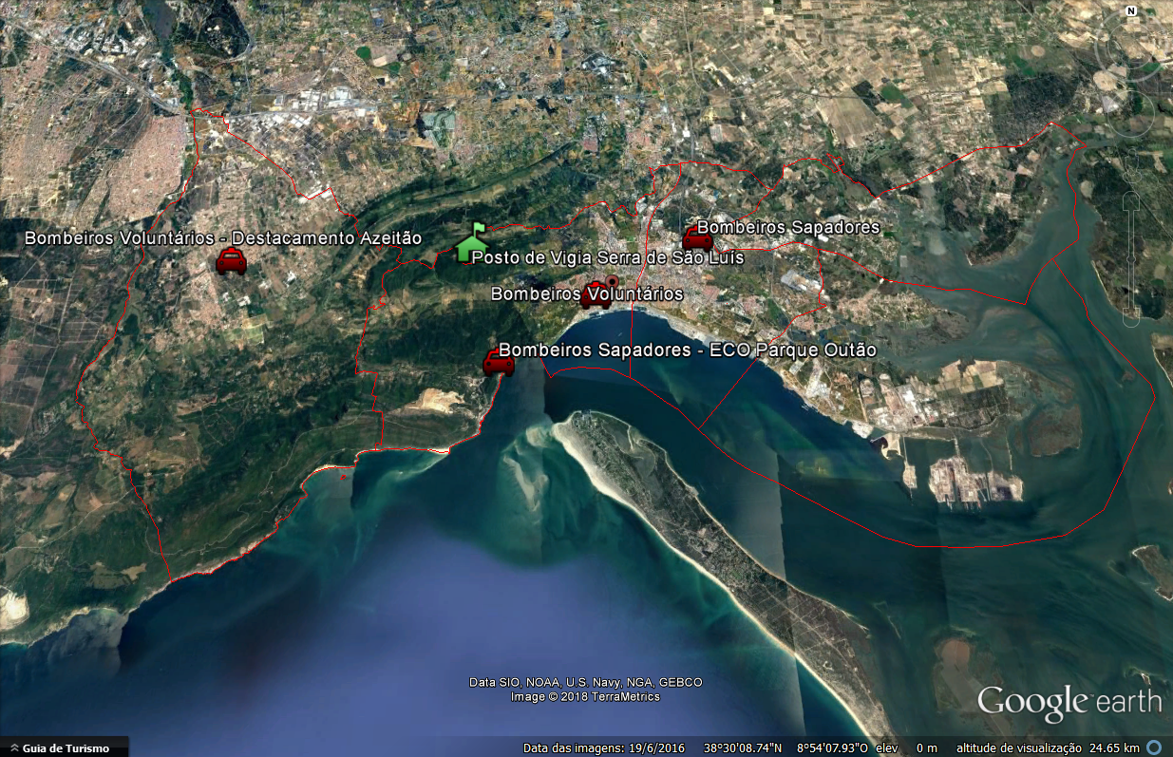
DCI – Localização dos Corpos de Bombeiros

Slide 7
Nº de Incêndios e Área Ardida (01Jan–31Jul 2018)
Incêndios Rurais | Falso Alarme | Agrícola | Florestal | Área ardida (ha)
28 | 17 | 6 | 5 | 1

Slide 8
Questões?

